Slide 1
LC01 - Chimie et couleur
Agrégation externe de Physique-chimie, option Physique
Jules FILLETTE

Slide 2
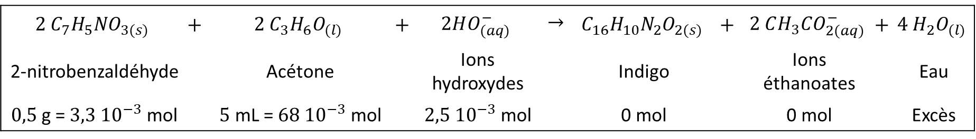
I. Extraction et synthèse d’espèces colorées 3. Synthèse d’espèces colorées
1. Transformation : mise en présence des réactifs. L’équation bilan de la synthèse de l’indigo est :
$$2 C_{7}H_{5}NO_{3(s)}$$ | $$+$$ | $$2 C_{3}H_{6}O_{(l)}$$ | $$+$$ | $$2HO_{(aq)}^{−}$$ |  | $$C_{16}H_{10}N_{2}O_{2(s)}$$ | $$+$$ | $$2 CH_{3}CO_{2(aq)}^{−}$$ | $$+$$ | $$4 H_{2}O_{(l)}$$
2-nitrobenzaldéhyde |  | Acétone |  | Ions hydroxydes |  | Indigo |  | Ions éthanoates |  | Eau
$0,5$ g = $3,3 {10}^{−3}$ mol |  | $5$ mL = $68 {10}^{−3}$ mol |  | $2,5 {10}^{−3}$mol |  | 0 mol |  | 0 mol |  | Excès
Synthèse de l’indigo. Transformation.

Slide 3
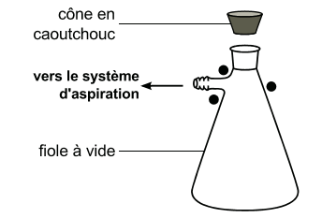
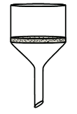
I. Extraction et synthèse d’espèces colorées 3. Synthèse d’espèces colorées
1. Transformation : mise en présence des réactifs. L’équation bilan de la synthèse de l’indigo est :
$$2 C_{7}H_{5}NO_{3(s)}$$ | $$+$$ | $$2 C_{3}H_{6}O_{(l)}$$ | $$+$$ | $$2HO_{(aq)}^{−}$$ |  | $$C_{16}H_{10}N_{2}O_{2(s)}$$ | $$+$$ | $$2 CH_{3}CO_{2(aq)}^{−}$$ | $$+$$ | $$4 H_{2}O_{(l)}$$
2. Traitement : Essorage sur verre fritté
Fiole à vide
Entonnoir en verre fritté
Synthèse de l’indigo. Traitement. (Images : Techniques expérimentales en chimie, A.S. Bernard)

Slide 4
I. Extraction et synthèse d’espèces colorées 3. Synthèse d’espèces colorées
1. Transformation : mise en présence des réactifs. L’équation bilan de la synthèse de l’indigo est :
$$2 C_{7}H_{5}NO_{3(s)}$$ | $$+$$ | $$2 C_{3}H_{6}O_{(l)}$$ | $$+$$ | $$2HO_{(aq)}^{−}$$ |  | $$C_{16}H_{10}N_{2}O_{2(s)}$$ | $$+$$ | $$2 CH_{3}CO_{2(aq)}^{−}$$ | $$+$$ | $$4 H_{2}O_{(l)}$$
2. Traitement : Essorage sur verre fritté
3. Identification : La couleur semble être la bonne. Peut-elle suffire à caractériser la molécule ?
Synthèse de l’indigo. Identification.

Slide 5

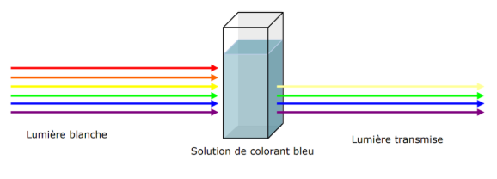
II. Caractérisation des solutions colorées 1. Notion d’absorbance
Lumière incidente
(blanche)
Solution absorbante
Lumière transmise
(colorée)
Cercle des couleurs complémentaires

Slide 6
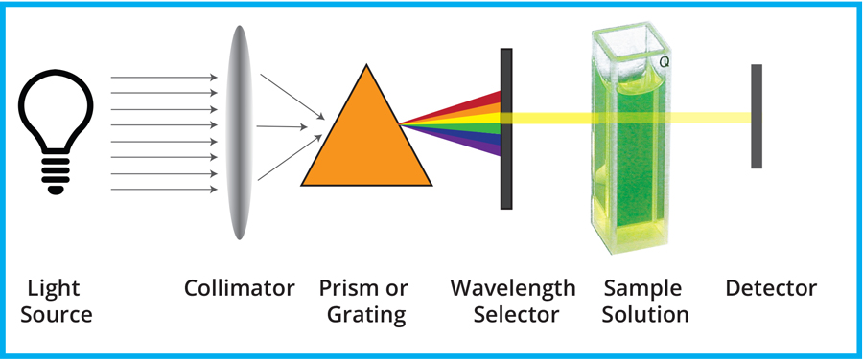
II. Caractérisation des solutions colorées 2. Spectre d'absorption - Caractérisation d'une espèce
Source de lumière blanche
Solution d’intérêt
Prisme
Détecteur
https://www.wpiinc.com/blog/post/absorbance-detection

Slide 7
II. Caractérisation des solutions colorées 3. Loi de Beer-Lambert – Caractérisation de la concentration
Solution n° | 1 | 2 | 3 | 4 | 5
Concentration
Absorbance
Valeurs d’absorbance obtenues pour des solutions de tartrazine à différentes concentrations.

Slide 8
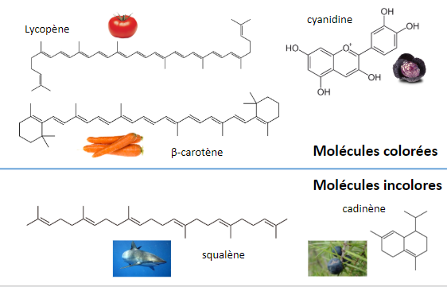
III. Origine des couleurs en chimie organique 1. Origine structurelle

Slide 9
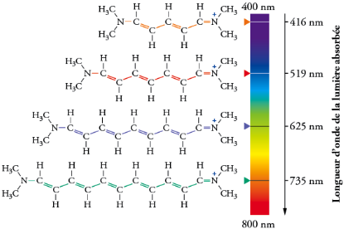
III. Origine des couleurs en chimie organique 1. Origine structurelle
Comportement lumineux de quelques cyanines (http://www4.ac-nancy-metz.fr/physique/lycee/)

Slide 10
III. Origine des couleurs en chimie organique 1. Origine structurelle

Slide 11
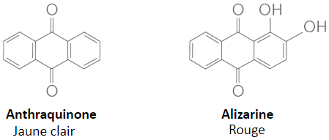
III. Origine des couleurs en chimie organique 1. Origine structurelle

Slide 12
III. Origine des couleurs en chimie organique 1. Origine structurelle

